Slide 1


















CHÀO MỪNG CÁC EM ĐẾN VỚI BÀI HỌC NGÀY HÔM NAY!

Slide 2
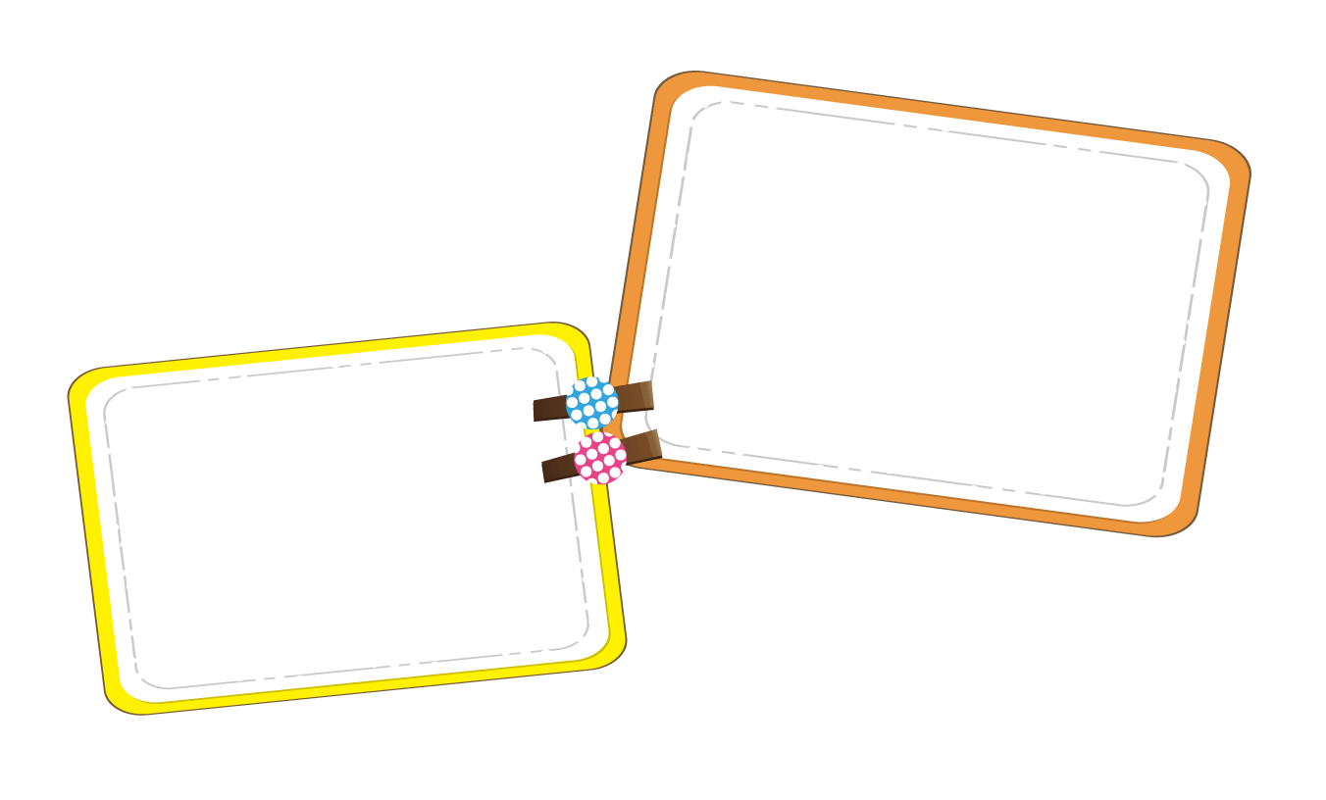


ñoäng
Khôûi

Slide 3
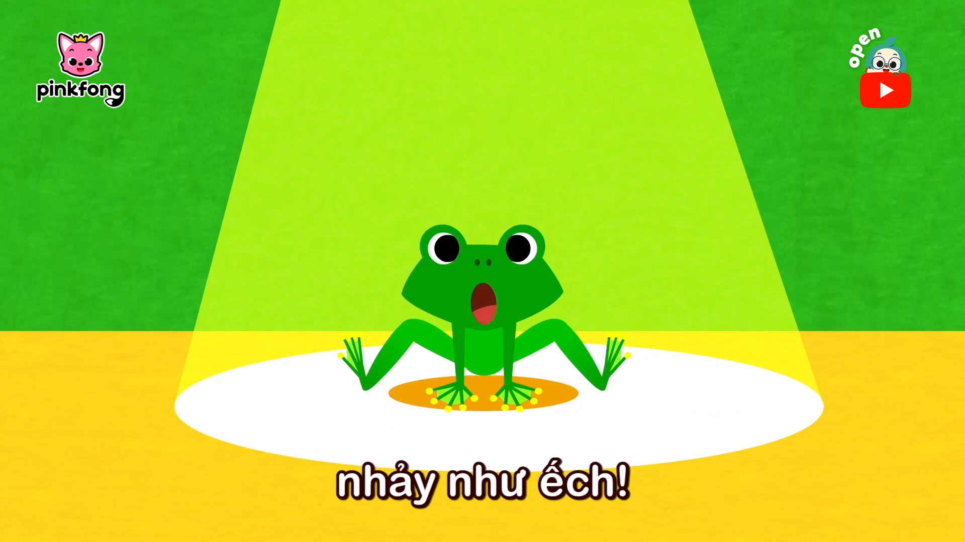


Slide 4



KHỞI ĐỘNG
Tính nhẩm:
45 – 4 = ? 47 – 7 = ? 24 – 2 = ?
29 – 6 = ? 56 – 3 = ? 36 – 5 = ?
41
40
22
23
53
31

Slide 5



















Bài 6
SỐ TRỪ - SỐ BỊ TRỪ - HIỆU

Slide 6



NỘI DUNG BÀI HỌC
SỐ TRỪ - SỐ BỊ TRỪ - HIỆU
LUYỆN TẬP
VẬN DỤNG
HƯỚNG DẪN VỀ NHÀ

Slide 7


I. SỐ TRỪ - SỐ BỊ TRỪ - HIỆU

Slide 8


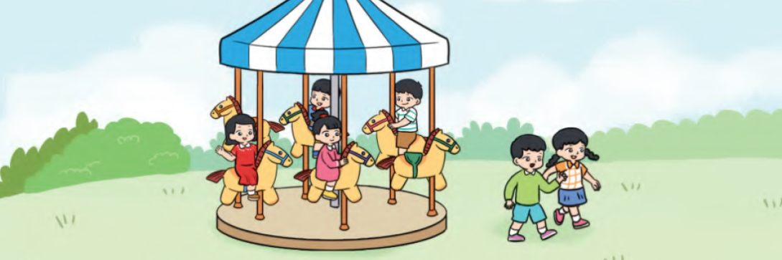

Có tất cả 6 bạn đang chơi trên đu quay. Đột nhiên, có 2 bạn đi xem ảo thuật. Hỏi còn lại mấy bạn trên đu quay? Hãy viết phép tính thích hợp.
6 - 2 = 4
Còn lại 6 bạn

Slide 9


THẢO LUẬN THEO CẶP
Trong phép trừ: 6 - 2 = 4
- 6 được gọi là gì?
- 2 được gọi là gì?
- 4 được gọi là gì?
6
-
2
=
4
Số bị trừ
Số trừ
Hiệu
6 - 2 cũng gọi là hiệu

Slide 10
II. LUYỆN TẬP

Slide 11




BÀI TẬP 1
Nêu số bị trừ, số trừ và hiệu trong mỗi phép tính sau:
27
-
4
=
23
57
-
11
=
46
Số bị trừ
Số bị trừ
Hiệu
Số bị trừ
Số bị trừ
Hiệu

Slide 12



BÀI TẬP 2
Tìm hiệu, biết:
a. Số bị trừ là 12, số trừ là 2
b. Số bị trừ là 60, số trừ là 20
Số bị trừ: 12
Số trừ: 2
12 – 2 = 10
Hiệu: 10
Số bị trừ: 60
Số trừ: 20
60 – 20 = 40
Hiệu: 40

Slide 13
III. VẬN DỤNG

Slide 14
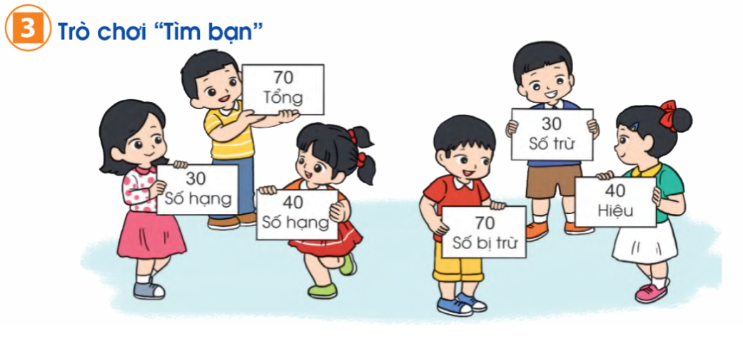
- Mỗi nhóm được phát hai bộ thẻ như hình. Sau đó, các em nhanh chóng di chuyển tìm bạn của mình sao cho 3 bạn tìm được nhau có thể tạo nên một phép tính đúng với tên gọi thành phần và kết quả phù hợp.
- Nhóm nào tìm nhanh, đúng sẽ thắng cuộc.

Slide 15
IV. HƯỚNG DẪN VỀ NHÀ

Slide 16


HƯỚNG DẪN VỀ NHÀ
Ôn tập lại:
Số hạng – tổng
Số bị trừ - số trừ - hiệu
Hoàn thành các bài tập trong vở bài tập
Đọc trước bài: Luyện tập chung

Slide 17
CẢM ƠN CÁC EM ĐÃ LẮNG NGHE BÀI GIẢNG!

